Slide 1
Appointify Система за предлагане на услуги
Иван Михов, ФН: 82139
Мартин Попов, ФН: 82134

Slide 2
Функционални изисквания
01
02
03
Регистрация на потребители
Регистрация на услуга
Записване на час

Slide 3
Функционални изисквания
04
05
06
Чат система
Известия за часове
Онлайн плащане

Slide 4
Качествени изисквания
01
02
03
04
Скалируемост
Надеждност
Безопасност
Лесна поддръжка

Slide 5
Качествени изисквания
05
06
07
08
Ефективност
Бизнес изисквания
Технологични изисквания
PWA

Slide 6
Други изисквания
01
02
03
Мулти езиковост
Надеждност при слаб интернет
Съвместимост със стари браузъри

Slide 7
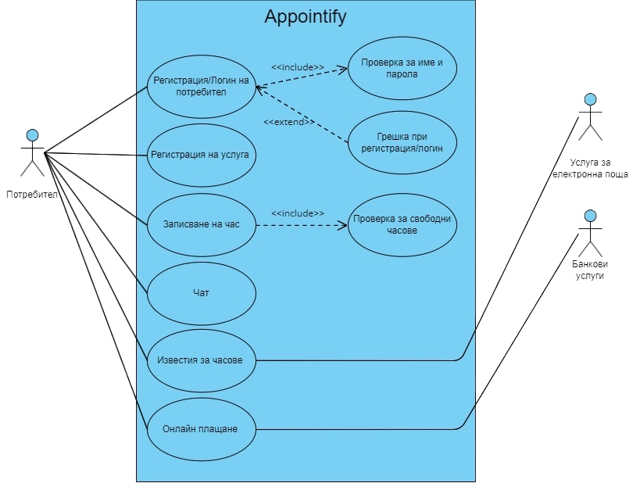
Use case

Slide 8
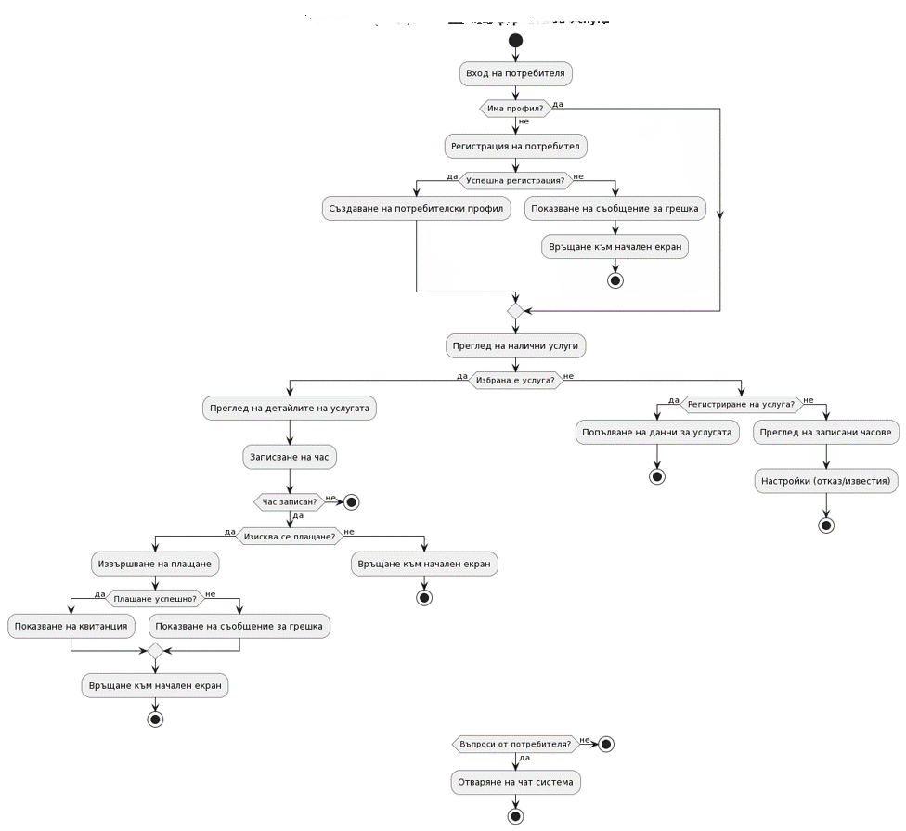
Activity диаграма

Slide 9
Планове за бъдещето
01
02
03
Мобилно приложение
Интеграция със социални платформи
Отзиви/Рейтинг система

Slide 10

Благодарим за вниманието!

